Slide 1

TR-møde januar
Uge 2 – 2025

Slide 2

Dagsorden
Kl.09.00 – 09.05 Velkomst og tjek ind
Kl.09.05 – 10.00 Oplæg omkring rådighedsvagter, ferie og anden frihed v/faglig sekretær
Kl.10.00 – 10.15 Pause
Kl.10.15 – 11.15 Casearbejde
Kl.11.15 – 11.45 Opsamling
Kl.11.45 – 12.00 Meddelelser og afslutning på dagen

Slide 3

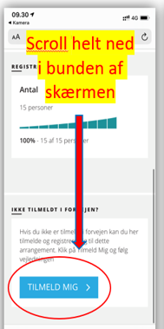
Tjek-ind-guide – trin-for-trin
Gå ned i bunden af skærmen og tryk på:
TILMELD mig
Og så kommer I videre til…..
FOA-WIFI: Farfartil4

Slide 4
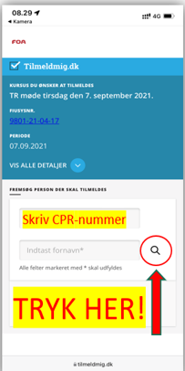
Tjek-ind-guide – trin-for-trin
Skriv cpr-nummer i øverste bjælke
Tryk på forstørrelsesglasset
FOA-WIFI: Farfartil4

Slide 5
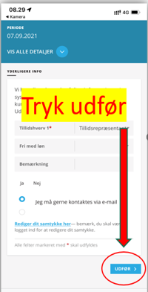

Tjek-ind-guide – trin-for-trin
Gå ned i bunden og tryk på
UDFØR
Og VUPTI – så skulle I gerne være registreret
… hvis det bøvler så kom op i pausen
FOA-WIFI: Farfartil4

Slide 6
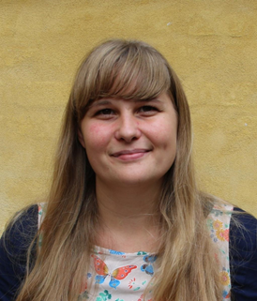
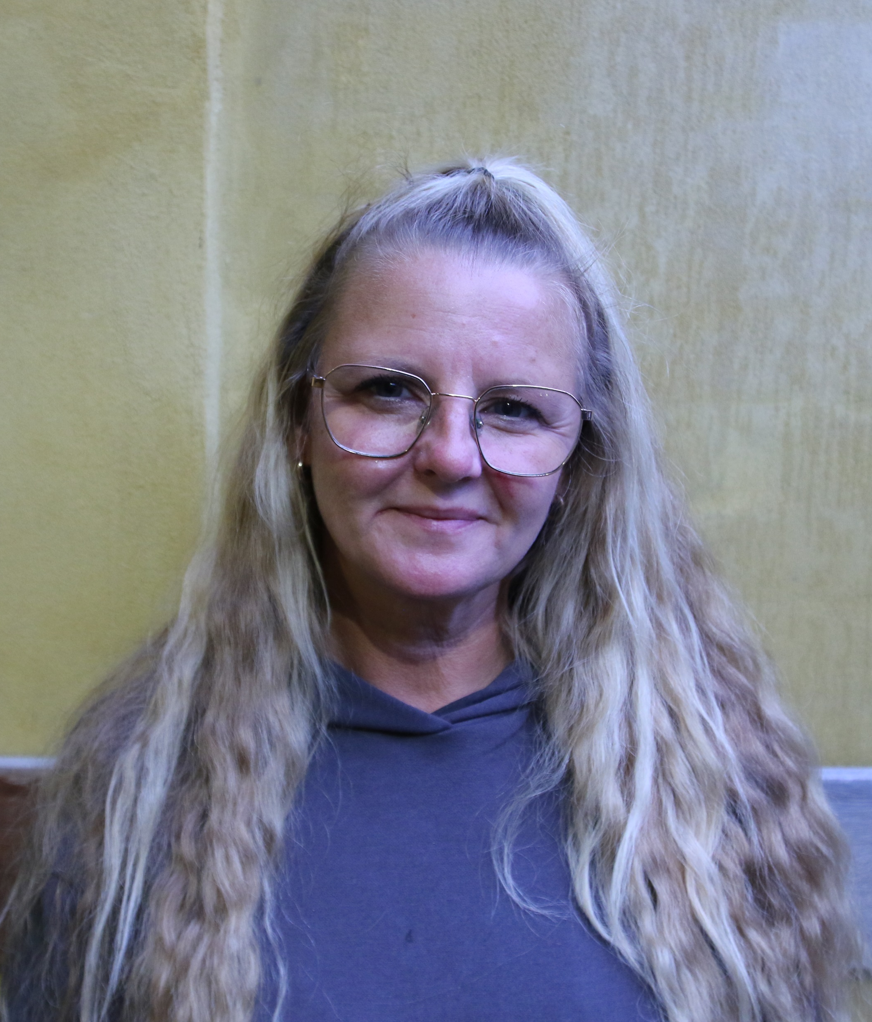
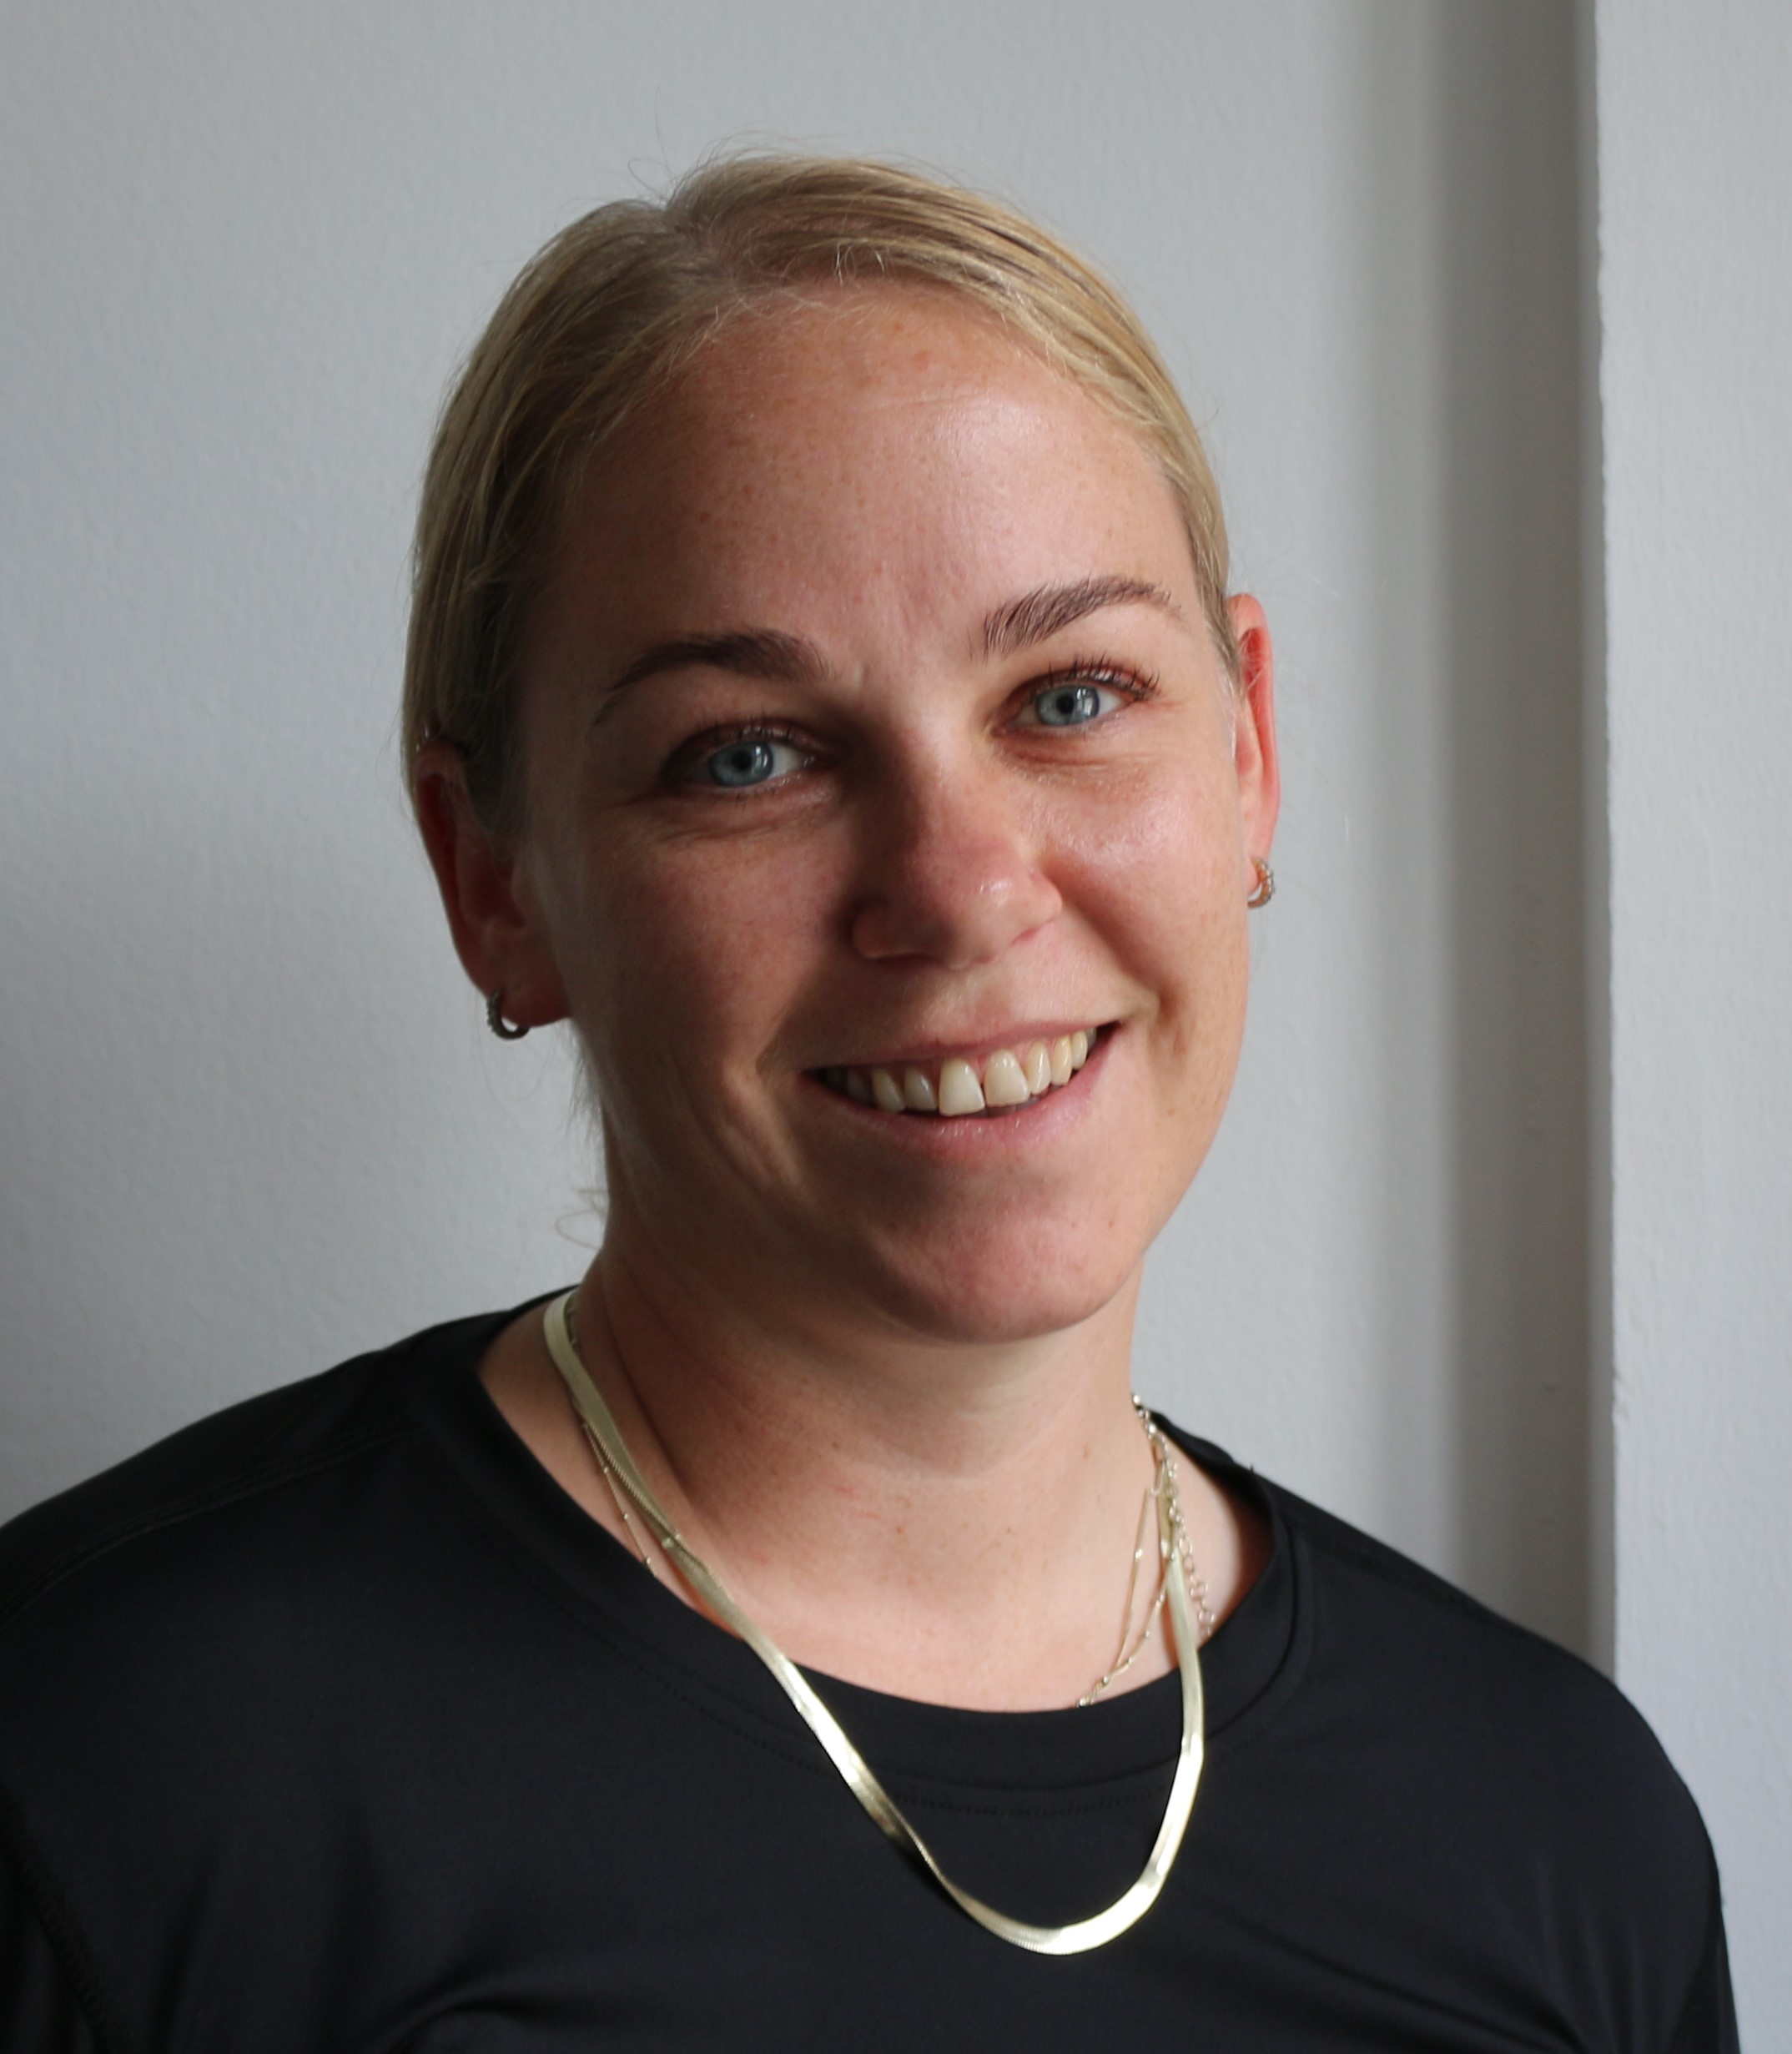
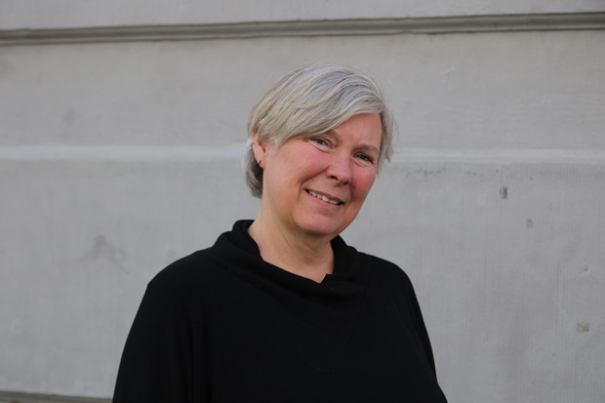
Fællestillidsrepræsentanter almen
Vibeke Jensen vibj@foa.dk
Tlf:
30660079
Nanna
Mikkelsen
nami@foa.dk
Tlf:
30875114
Michala Toftager Bovien
mitb@foa.dk
Tlf: 30785106
Maria
Porse
maria@foa.dk
Tlf:
30785110
FOA-WIFI: Farfartil4

Slide 7
Dagsorden
Kl.09.00 – 09.05 Velkomst og tjek ind
Kl.09.05 – 10.00 Oplæg omkring rådighedsvagter, ferie og anden frihed v/faglig sekretær
Kl.10.00 – 10.15 Pause
Kl.10.15 – 11.15 Casearbejde
Kl.11.15 – 11.45 Opsamling
Kl.11.45 – 12.00 Meddelelser og afslutning på dagen

Slide 8
Ferie planlægning, rådighed mm.

Slide 9
Perioder i ferieåret
Optjeningsåret = Ferieåret: 1. september – 31. august
Ferieafholdelsesperioden = Ferieåret + 4 mdr. = 1. september – 31. december
Hovedferien (3 uger) mellem 1. maj - 30. september
Restferie afholdes udenfor hovedferieperioden
Notes:
Ret til ferieafholdelse uanset om man har optjent ferie med løn eller ej

Slide 10
Retten til at holde ferie
Alle kommunalt ansatte lønmodtagere har ret til 6 ugers ferie om året:
5 ugers ferie
6. ferieuge
Notes:
Aftalen gælder for alle ansatte i amter og kommuner. 6 ugers ferie udgør 30 feriedage eller 222 ferietimer. Det gælder uanset om man har optjent ret til betalt ferie eller ej - er man lønmodtager har man ret til 6 ugers ferie.
Om man har ret til betalt ferie afhænger af om man har været beskæftiget i hele optjeningsåret.
Lønmodtagere er ikke fx pensionister, efterlønnere, førtidspensionister og studerende
Det betyder, at du ret til til at holde 6 ugers ferie fra din arbejdsplads, uanset om du har ret til løn eller feriegodtgørelse under ferien.

Slide 11
Placering af ferie
Ledelsesretten
Drøftes med den ansatte og tage behørigt hensyn til ønsker
Principper i MED
Hovedferien (3 uger) mellem: 1. maj og 30. september
Restuger mellem 1. september - 31. december + 1. januar – 30. april

Slide 12
Arbejdsgivers varsling af ferie
Hovedferie varsles med 3 måneder
Restferie varsles med 1 måned
Varsler anvendes kun hvis enighed ikke kan opnås.
Notes:
§ 4 stk. 3 Hovedferien skal meddeles lønmodtageren senest 3 måneder før den holdes.
§§11-12 + §9 i aftale om 6. ferieuge

Slide 13
Når ferieønsker er godkendt af ledelse:
Kan ledelsen ikke annullere eller ændre på ferien.
Den ansatte kan ikke selv beslutte, at den skal flyttes eller annulleres.
3. Kun force majeure kan ændres på godkendt ferie

Slide 14
Den 6. ferieuge
Den 6. ferieuge placeres efter medarbejdernes ønske
(medmindre arbejdets udførelse hindrer dette)
Ledelsen kan ikke pålægge medarbejderen at afholde 6. ferie
Disse ferietimer kan fortsat udbetales – meddeles til ledelsen senest 1. oktober året før
Notes:
§§9 og 15

Slide 15
O. Dage
En nul dag er en almindelig arbejdsdag planlagt med 0 timer
  Den kan pålægges af leder (overarbejde skal som hovedregel undgås)
  Den kan pålægges eller ændres med aftalt varsel (principper for tilrettelæggelse af arbejdstiden drøftet i MED)
  Den kan ændres ved force majeure situationer med forkortet varsel

Slide 16
Rådighedstjeneste
Arbejdstilsynets tolkning
Ved rådighedstjeneste forstås, at den ansatte er forpligtet til at være til rådighed uden for arbejdsstedet og kan tilkaldes.
At kunne kontaktes hjemme uden forpligtelse til at stå til rådighed er ikke rådighedstjeneste. (Det betyder at du skal kunne sige nej til at komme på arbejde)
Rådighedsvagter uden for arbejdsstedet kan kvalificeres som arbejdstid, hvis ”de begrænsninger, som arbejdsgiver pålægger arbejdstageren, objektivt og i meget væsentlig grad kan påvirke sidstnævntes mulighed for frit at forvalte den tid, hvor hans eller hendes faglige tjenesteydelser ikke er påkrævet, og for at varetage sin egne interesser.

Slide 17
Rådighedsvagter
Hvis du bliver bedt om være klar til at komme på arbejde i tilfælde af sygdom og derfor skal stå til rådighed.
Hvis du bliver bedt om at være klar til at komme på arbejde i tilfælde af der kommer børn i nødpasning og derfor skal stå til rådighed.
Hvis du bliver bedt om at være klar til at komme på arbejde i tilfælde af at morgenåbneren er syg
Fælles er at du ikke kan planlægge dine egne interesser, tage til f.eks. Jylland eller andet, da du kan risikere at skulle møde ind på arbejdet

Slide 18
Rådighedsvagter er aftalt i overenskomster eller arbejdstidsregler
Der er ikke aftaler om rådighedstjeneste på dagområdet
Alt planlagt arbejde skal registres som arbejdstid
Der kan IKKE laves lokalaftaler om rådighedsvagter

Slide 19
Dagsorden
Kl.09.00 – 09.05 Velkomst og tjek ind
Kl.09.05 – 10.00 Oplæg omkring rådighedsvagter, ferie og anden frihed v/faglig sekretær
Kl.10.00 – 10.15 Pause
Kl.10.15 – 11.15 Casearbejde
Kl.11.15 – 11.45 Opsamling
Kl.11.45 – 12.00 Meddelelser og afslutning på dagen

Slide 20
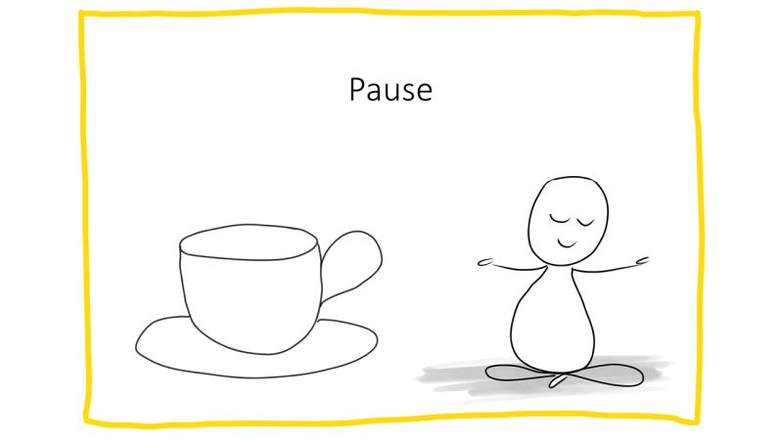
Pause
15 min

Slide 21
Dagsorden
Kl.09.00 – 09.05 Velkomst og tjek ind
Kl.09.05 – 10.00 Oplæg omkring rådighedsvagter, ferie og anden frihed v/faglig sekretær
Kl.10.00 – 10.15 Pause
Kl.10.15 – 11.15 Casearbejde
Kl.11.15 – 11.45 Opsamling
Kl.11.45 – 12.00 Meddelelser og afslutning på dagen

Slide 22
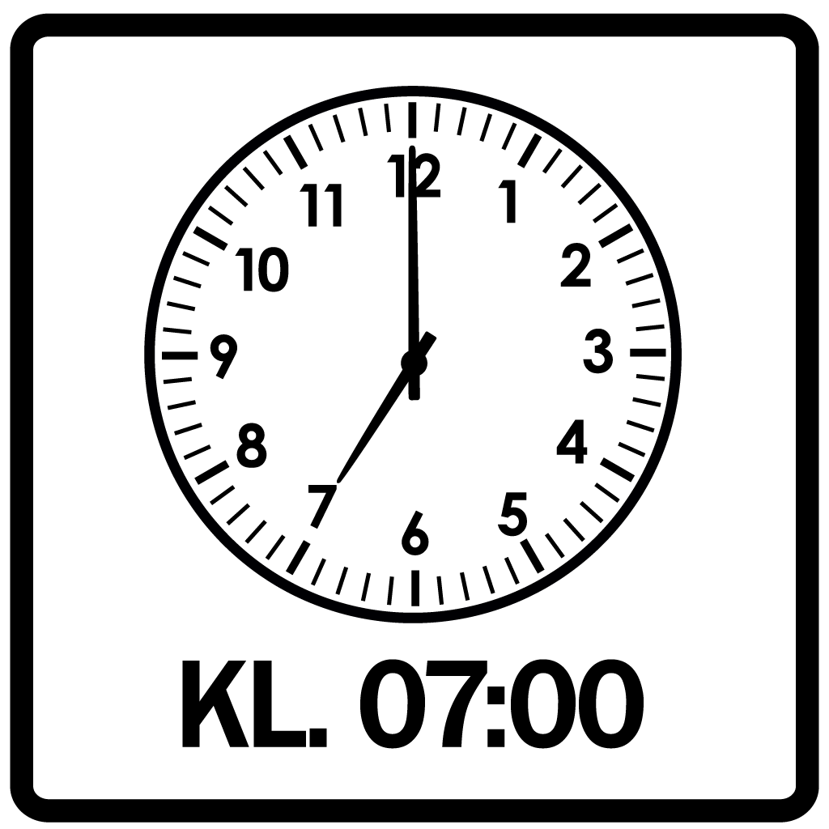
Case 1
Besked fra MED-udvalget på Aula:
Kære alle ansatte i klynge B.Ørn.
I 2025 skal vi halvere vikarbudgettet.
Derfor indskærper vi, at I at I står til rådighed i hele institutionens åbningstid (7.00-16.45). I skal være opmærksomme på, at selvom I på skemaet står til at have en tidlig dag, så forventes det fremover, at I kan blive i hele åbningstiden ved behov.
Undgå derfor, at lave andre aftaler i institutionens åbningstid.
I ønskes alle en god jul og godt nytår.
Venlig hilsen MED-udvalget.
Notes:
Skal du stå til rådighed i hele åbningstiden?
Kan du blive bedt om at blive ekstra

Slide 23

Case 2
December nærmer sig, og kollegaerne har planlagt og fået godkendt deres ønsker omkring julefri.
I midten af november får en stue dog besked på, at da der er flere børn end først antaget, kan de ikke alle holde fri som planlagt. De skal derfor finde ud af, hvilke 2 kollegaer der skal møde på arbejde i stedet for at holde fri.
Notes:
Opsamling
Frist for varsling af ferie (1 måned)
Frihed er mange ting – Ferie, feriefridage, afspadsering, seniordage, omsorgsdage
Godkendt ferie kan ikke trækkes tilbage
Afspadsering kan ændres frem til dagen før
Hvilke andre løsninger kan der være?

Slide 24
Dagsorden
Kl.09.00 – 09.05 Velkomst og tjek ind
Kl.09.05 – 10.00 Oplæg omkring rådighedsvagter, ferie og anden frihed v/faglig sekretær
Kl.10.00 – 10.15 Pause
Kl.10.15 – 11.15 Casearbejde
Kl.11.15 – 11.45 Opsamling
Kl.11.45 – 12.00 Meddelelser og afslutning på dagen

Slide 25
Opsamling case 1

Slide 26
Opsamling case 2

Slide 27
Dagsorden
Kl.09.00 – 09.05 Velkomst og tjek ind
Kl.09.05 – 10.00 Oplæg omkring rådighedsvagter, ferie og anden frihed v/faglig sekretær
Kl.10.00 – 10.15 Pause
Kl.10.15 – 11.15 Casearbejde
Kl.11.15 – 11.45 Opsamling
Kl.11.45 – 12.00 Meddelelser og afslutning på dagen

Slide 28





Kommende arrangementer
Mandag d 13.1 kl. 18 | Foredrag: Jeg kunne ikke dø, derfor måtte jeg leve
Mandag d. 20.1-onsdag d. 22.1 (dag) | Tredages-AMU-kursus: Neuropædagogik som redskab i pædagogisk arbejde
Onsdag d. 26.2-torsdag d. 27.2 (dag) | Todages-AMU-kursus: Arbejdet med lavaffektive metoder - Low Arousal
Tirsdag d. 11.3 kl. 17.30 | Et godt arbejdsmiljø – også for LGBT+ personer
Onsdag d. 12.3 kl. 16.30 | Sanser og mindfulness for børn. Workshop og konkrete øvelser

Slide 29
TRIO-møder i uge 10
Mere indflydelse er ikke nok.
Den skal ledsages af justeret hverdagsadfærd.
Er I helt enige om, hvad der er god stil i arbejdsfællesskabet?
Har I et fælles sprog for den type kollegaadfærd, som I vil ha mere af?
Hver formiddag vil en lyslevende skuespiller konkretisere samtalen, og lægge krop til de forskellige typer adfærd i det attraktive arbejdsfællesskab. Det bliver helt sikkert underholdende, og måske nok også lidt konfronterende.

Slide 30
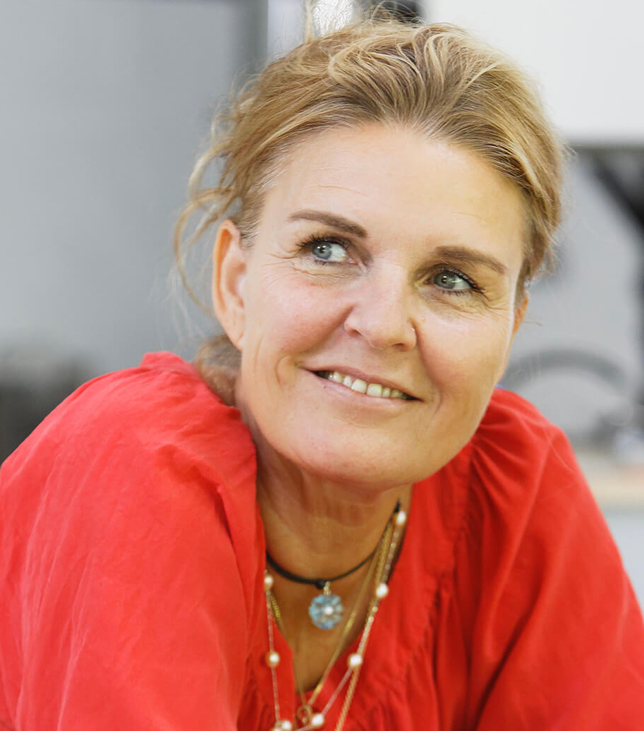
Stormøde d. 6. maj
Foredrag med Alexandra Krautwald om Unge generationer på arbejde
Alle TR-møder i maj er slået sammen til et stormøde tirsdag d. 6. maj i Nørrebrohallen.
TR’er, AMR’er og ledere er velkomne!
OBS: mødet er fra kl. 9.30 - 12.30

Slide 31
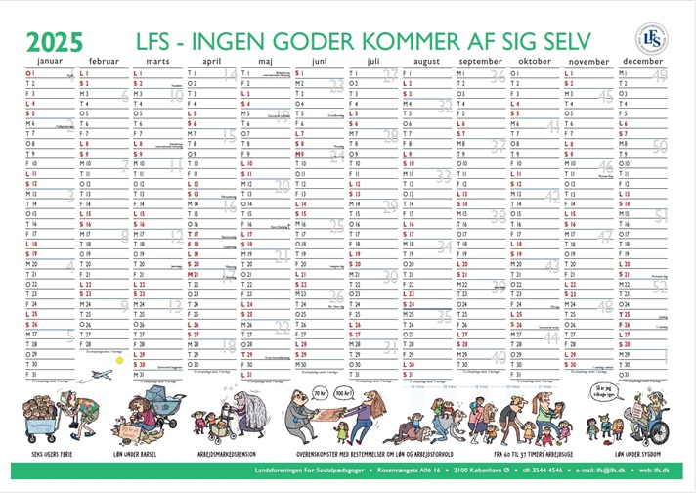
Kalendere i Trykkeriet

Slide 32

Arbejdsmiljø
Brug mailadressen: arbejdsmiljø@kk.dk, hvis arbejdsmiljøet er presset, og I ikke selv kan løse udfordringerne lokalt.

Slide 33
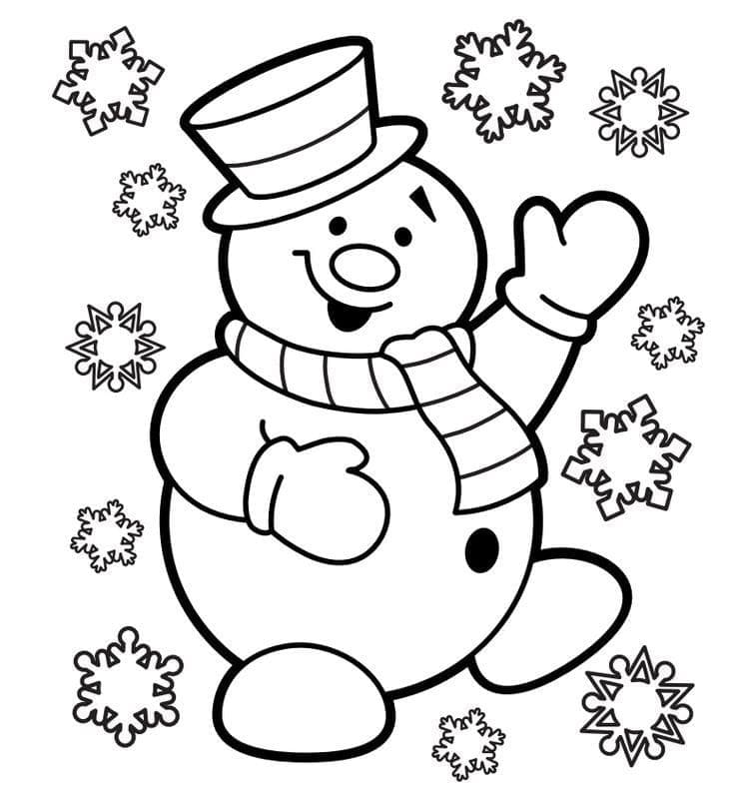
Tak for i dag
Godt nytår!

